Slide 1
Введение в ASP.NET

Slide 2
Цели сегодняшней лекции
Введение в .NET framework, включая Visual Studio и язык C#
Введение в Common Language Runtime
Описание наиболее часто используемых проектных шаблонов
Консольных приложений
Приложений Windows Forms
Приложений ASP MVC Web

Slide 3
Visual Studio (VS)
Что такое Visual Studio?
Visual Studio пример так называемой "Integrated Development Environment" (IDE)
Думайте об IDE как о приложении, которое включает в себя редактор кода, компилятор, средства отладки и другие вещи который позволяют создавать, поддерживать и документировать большое количество проектов более лёгким образом.

Slide 4
Visual Studio (VS)
Использование IDE
Редактирование, отладка программного кода
Используются для крупных и мелких проектов
В приложениях MVC мы увидим, что у нас есть множество типов различных файлов, которые будут обрабатываться IDE с различными подходами
VS позволяют нам управлять этими возможностями и использовать их удобным образом

Slide 5
Visual Studio и язык C#
VS предоставляет возможность создавать приложения разных типов, таких как Web, Console и т.д.
Также может интегрироваться с Microsoft Office приложениями (Word, Excel, etc.)

Slide 6
Visual Studio и язык C#
VS поддерживает работу с множеством языков (C#, C++, Visual Basic, J#) в одной среде
Поддержка языков имеет схожую функциональность и производительностью так как используется общее ядро

Slide 7
Visual Studio и язык C#
Что почитать?
Вступление в Visual Studio 2015:
https://msdn.microsoft.com/en-us/library/dd831853.aspx
Вступление в C#:
http://msdn.microsoft.com/en-us/library/aa645597(v=vs.71).aspx

Slide 8
.NET языки
Все Visual Studio .NET языки являются объектно-ориентированными
Поддерживается наследование и полиморфизм (возможность переопределять методы для дочерних классов)
Вне зависимости от языка, все программы имеют схожую структуру

Slide 9
.NET языки
C# (C-sharp) является относительно молодым языком
Имеет си-подобный синтаксис, но также взял лучшее и от языка Java
Visual J# это также молодой язык
Синтаксис более похож на Java

Slide 10
.NET языки
Файловая структура схожа для всех языков
Файлы сгруппированы в проекты
Все программы компилируются в Common Intermediate Language (CIL)
Также известный как Microsoft Intermediate Language (MSIL)

Slide 11
.NET фреймворк
.NET фреймворк определяет правила для языкового взаимодействия и то как приложение компилируется в исполняемый код.
Также ответственен за управление выполнением приложения созданного на любом VS .NET языке.
.NET Framework состоит из двух основных компонентов: среда CLR и библиотека классов для .NET Framework

Slide 12
CLR & Библиотека классов
CLR
Управляет памятью, выполнением потоков, выполнением кода, проверкой безопасности кода, компиляцию и другими системными процессами
Выделение памяти, запуск и остановка процессов
Библиотека классов .NET Framework
Даёт разработчикам унифицированный, объектно-ориентированный, иерархический и расширяемый набор библиотек классов

Slide 13
Управление выполнением кода
Управление процессом выполнения кода включает в себя следующие шаги:
Выбор типа компилятора
Компиляция кода в CIL/MSIL
Компилятор переводит исходный код в CIL и генерирует необходимые метаданные
Формат схож с языком ассемблера, но зависит от аппаратного обеспечения
Компиляция из CIL в нативный код
Just-in-time (JIT) компилятор транслирует CIL в нативный код
Концептуально процесс похож на Java Virtual Machine
Исполнение кода
CLR предоставляет инфраструктуру которая позволяет управлять выполнением кода и подключать различные сервисы в процессе выполнения.

Slide 14
Сборка “мусора”
CLR предоставляет возможность сборки мусора
Она управляет выделением и освобождением памяти для приложения.
Ручное управление памятью может вызвать множество проблем
Таких как, например, забыть освободить память под объект, тем самым вызвать утечку памяти (актуальная проблема для C и C++ которые не позволяют автоматически собирать мусор)
Или, например, попытки достучаться до объекта, который уже был освобождён

Slide 15
Сборка “мусора”
Объекты .NET размещаются в области памяти, которая называется управляемой кучей (managed heap), откуда они автоматически удаляются сборщиком мусора.
В управляемой куче хранятся ссылочные типы
CLR освобождает память при помощи сборщика мусора – Garbage Collector (GC)
Сборщик мусора время от времени проверяет кучу на наличие неиспользуемых объектов

Slide 16
Пространства имён
Физически сборки собраны в логических компонентах называемые пространствами имён
Пространства имён организованы иерархически
Microsoft разделил .NET на два главных пространства имён:
Пространство имён System содержит компоненты созданные командой .NE
Пространство имён Microsoft содержит компоненты созданные в Microsoft но вне команды .NET контента

Slide 17
Пространства имён
Основные пространства имён:
Пространство имён ‘System’ содержит фундаментальные классы
Пространство имён ‘System.Data’ содержит классы для доступа к данным
Мы будем использовать в основном пространство имён System (Microsoft реже)
Также мы будем создавать пространства имён для собственного контента

Slide 18
Создание консольного приложения
Откройте Visual Studio
Создайте новый проект с названием HelloWorldApp
Нажмите File -> New Project
Выберите тип проекта Visual C#
Выберите шаблон проекта Console Application
Напишите имя проекта, место хранения и название solution’a
Выберите опцию Create directory for solution
Нажмите OK – шаблон программы с методом Main появится в редакторе

Slide 19
Создание консольного приложения
Напишите код, который видите внизу слайда:
Имейте в виду:
Метод Main это точка входа вашей программы, где программа начинается и заканчивается
Вставка Console.ReadLine() нужна для того, чтобы программа ожидала ввода и мы смогли увидеть результат
Запустите приложение:
Нажмите F5 для запуска
Или нажмите кнопку ‘Start’ (зелёный треугольник)
Console.WriteLine("Hello World");
Console.ReadLine();

Slide 20
.NET языки
C# (C-sharp) является относительно молодым языком
Имеет си-подобный синтаксис, но также взял лучшее и от языка Java
Visual J# это также молодой язык
Синтаксис более похож на Java

Slide 21
Windows Forms application
Этот тип проектов начинается с пустой формы
Вы можете перетаскивать необходимые вам компоненты на форму из окна ‘Toolbox’
Используйте окно Properties для изменений свойств выбранного элемента
Нажмите дважды на элемент для того, чтобы создать обработчик события клика на него

Slide 22
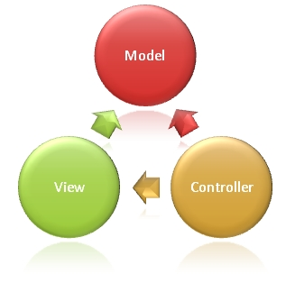
Паттерн MVC
MVC это архитектурный паттерн
Под “архитектурным” имеется в виду то, что структурно элементы разделяются на три вида компонентов, но также MVC является и паттерном проектирования.
Разделение ответственности в приложении
Model – данные (включая подключение и маппинг в СУБД) и ограничения целостности
View – представление данных. Данные в том виде, в котором они показываются пользователю и детали того, как пользователь взаимодействует с приложением.
Controller – принимает и отвечает на действия пользователя. Используя модель, контроллер подготавливает для пользователя новое представление.

Slide 23
Создание MVC проекта в VS
Откройте VS
Fвыберите File/New Project
Выберите Visual C# -> Web -> ASP .NET Web Application и шаблон MVC
Дайте проекту имя и выберите папку
Нажмите ОК
Solution Explorer (на рисунке справа) создаст папки для моделей, контроллеров и представлений

Slide 24
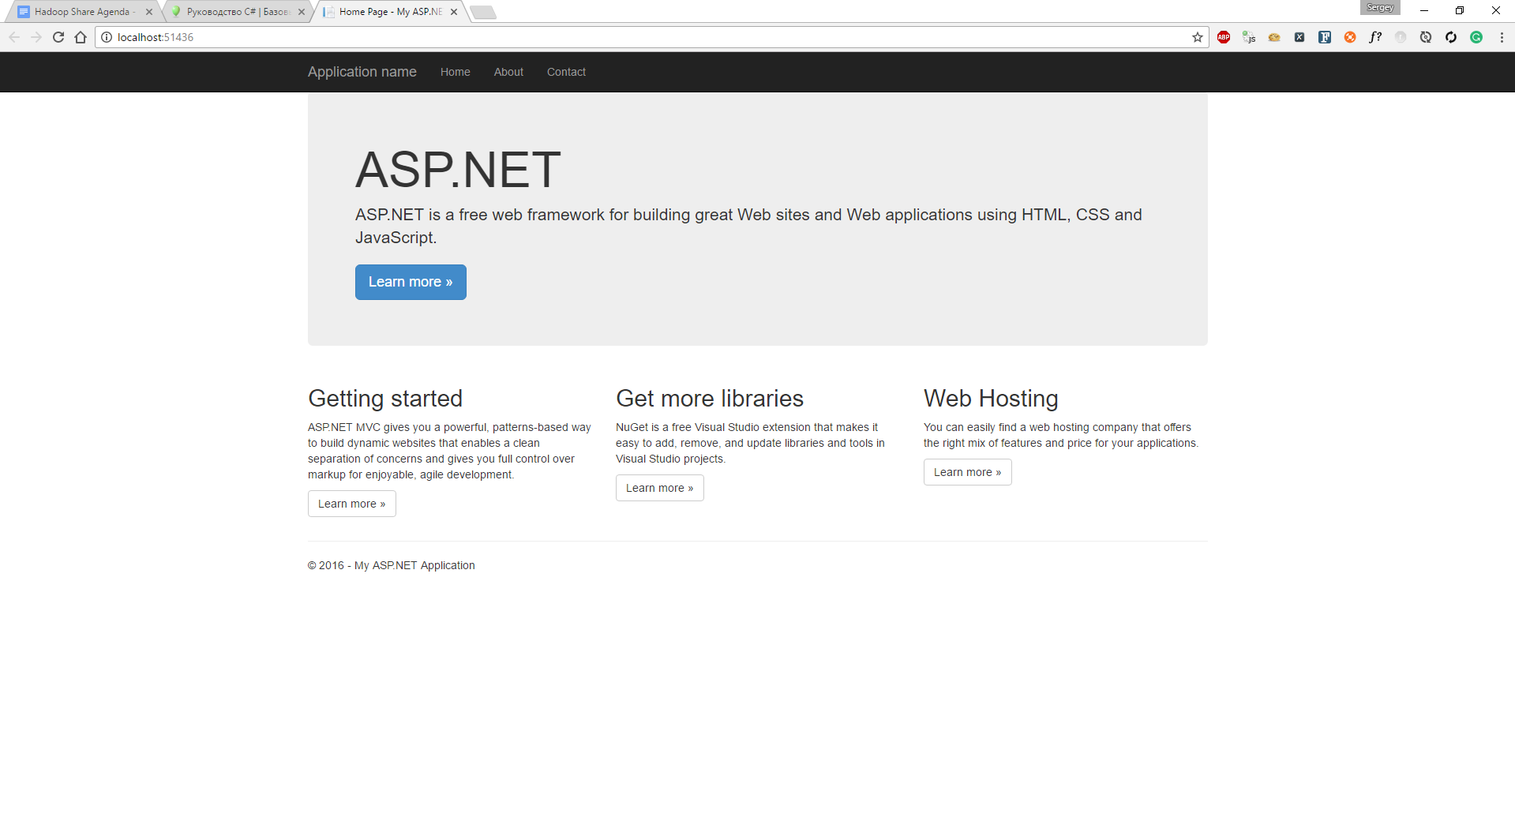
Запускаем проект
‘localhost’ означает, что приложение работает локально, используя сервер IIS Express

Slide 25
Пример контроллера
public class HomeController : Controller
{
public ActionResult Index()
{
return View();
}
public ActionResult About()
{
ViewBag.Message = "Your application description page.";
return View();
}
public ActionResult Contact()
{
ViewBag.Message = "Your contact page.";
return View();
}
}

Slide 26
Пример контроллера
У рассмотренного контроллера каждый метод имеет возвращаемый тип ActionResult соответствующий представлению и, соответственно, одной веб-странице
Код методов контроллера запускается, когда пользователь запрашивает соответствующую страницу
Объект ViewBag это динамический объект, которые позволяет передать данные на представление
Примите во внимание наследование нашего контроллера от родительского благодаря двоеточию

Slide 27
Пример представления
@{
ViewBag.Title = "Home Page";
}
<div class="jumbotron">
<h1>
ASP.NET
</h1>
<p class="lead">
ASP.NET is a free web framework for building great Web sites and Web applications using HTML, CSS and JavaScript.
</p>
<p>
<a href="http://asp.net" class="btn btn-primary btn-lg">
Learn more &raquo;
</a>
</p>
</div>

Slide 28
Пример представления
Каждый .cshtml (C# и HTML) файл соответствует странице в проекте
На рассмотренном представлении мы видим html-код, который будет отображён пользователю при запросе ~/home/index
Но это не только HTML
Собачка “@” это признак синтаксиса разметки Razor, который во время выполнения будет конвертирован в HTML
Может быть блоком кода (используя фигурные скобки)
Или inline-выражением (например <title>@ViewBag.Title</title>)

Slide 29
Заключение
.NET это фреймворк для создания приложений различных типов. Состоит из:
Среда выполнения CLR
Библиотека классов .NET Framework
CLR управляет выполнением кода
Just-in-time компиляция
Управление памятью (сборка мусора)
Visual Studio (VS) это интегрированная среда разработки (IDE) для .NET
Позволяет вам создавать приложения, использую большое количество языков, включая VB и C#
VS предоставляет множество шаблонов для проектов
Можно создавать консольные, Windows и Web приложения

Slide 30
Домашнее задание
Создайте ASP.NET MVC приложение
Создайте в контроллере Home метод, который соответствует вашему имени. Например “~/home/sergey”
Передайте на представление ваше имя через переменную во ViewBag
Выведите его, используя файл cshtml
Запустите приложения и убадитесь, что всё работает

Slide 31

Вопросы?

